Slide 1
Prolog2
M.Fatih Amasyalı
Web : http://www.ce.yildiz.edu.tr/myfile.php?id=14
E-mail : mfatih@ce.yildiz.edu.tr

Slide 2
Prolog’da Veri Türleri
Prolog bir veri türünü onun şeklinden tanır.
Prolog herhangi bir veri tanımına ihtiyaç duymaz.

Slide 3
Atom’lar (1)
Atom’lar aşağıdakilerde oluşan string’lerdir.
  Büyük harf
  A, B, …, Z
  Küçük harf
  a, b, …, z
  Rakam
  0, 1, …, 9
  Özel karakterler
  + - * / < > = : . & _ ~

Slide 4
Atom’lar (2)
Atom’lar 3 farklı şekilde oluşturulabilir:
  Harf, rakam ve altçizgi(‘_’)’den oluşan küçük harfle başlayan string’ler ile:
  anna
  nil
  x25
  x_25AB
  x_
  x___y
  alpha_beta_procedure
  miss_jones
  sarah_jones

Slide 5
Atom’lar (3)
  Özel karakterlerden oluşan string’ler ile: <--->
  ======>
  …
  .:.
  ::=
    Özel anlamı olan stirng’ler kullanılmamalı: :-

Slide 6
Atom’lar (4)
  Tek tırnak (’) arasına alınan karakterler ile:
  ‘Tom’
  ‘South_America’
  ‘Sarah Jones’
    Büyük harfle başlayan Atom’lar oluşturmak için kullanılabilir. Değişkenlerden bu şekilde ayrılabilirler.

Slide 7
Sayı’lar
Prolog’da iki tür sayı kullanılabilir
  Tamsayılar (integer)
  1 0 -97 1313
    En büyük ve en küçük sayı prolog derleyicisine bağlıdır.
  Ondalıklı sayılar (real)
  3.14 100.2 -0.0035
Genelde tamsayılar kullanılır.
Ondalıklı sayılar pek fazla kullanılmaz Çünkü:
  topla(X,Y,Z):-Z is X+Y.
  ?- topla(2,0.3,C).
  C = 2.3 ;
  No
  ?- topla(200,0.0003,C).
  C = 200.0 ;
  No

Slide 8
Değişken’ler (1)
Değişkenler; harf, rakam ve altçizgi(‘_’)’den oluşan büyük harfle yada altçizgi ile başlayan string’lerdir:
X
Result
Object2
Participant_list
ShoppingList
_x23
_23

Slide 9
Değişken’ler (2)
Anonim değişken : isimlendirilmemiş değişkenlerdir. Sadece altçizgi ile ifade edilirler:
hasachild(X) :- parent(X, Y).
hasachild(X) :- parent(X, _).
Her altçizgi karakteri yeni bir anonim değişkeni ifade eder.
somebody_has_a_child :- parent(_, _). %r1
r1 eşittir somebody_has_a_child :- parent(X, Y).
ancak farklıdır somebody_has_a_child :- parent(X, X).
Anonim değişkenlerin değerleri çıkış olarak verilmez.
?- parent(ali,Y). : ali’in çocuğu var mı? Ve varsa çocuklarının isimleri nedir?
?- parent(ali,_). : sadece ali’in çocuğu var mı?

Slide 10
Değişken ve Atom’ların Alanları (Scope)
Bir değişkenin değeri bir cümlecik içinde sabittir.
Bir atomun değeri tüm program boyunca sabittir

Slide 11
guc(X,Y,Z) X^{Y}=Z
guc(X,1,X).
guc(X,Y,Z):-
Y>1,
G is Y-1,
guc(X,G,T),
Z is X*T.
?- guc(3,4,G).
G = 81 ;
No

Slide 12
fact(N,F) N!=F
fact(0,1).
fact(N,F) :-
N>0,
G is N-1,
fact(G,T),
F is N * T.
?- fact(5,E).
E = 120 ;
No

Slide 13
topla(X,Y) Y = 1+2+...+X
topla(1,1).
topla(N,F) :-
N>1,
G is N-1,
topla(G,T),
F is N + T.

Slide 14
Aşırı Yükleme
Aynı isimli farklı ilişkiler / functor olabilir:
  point(1, 1), point(1, 1, 1), point(1, 1, 1, 1), …
+(X,Y,Z):-Z is X+Y.
+(X,Y,Z,F):-F is X+Y+Z.
?- +(200,0.03,7.2,G).
G = 207.23 ;
No
?- +(200,0.03,G).
G = 200.03 ;
No

Slide 15
Ve , veya ; (1)
P :- Q; R.
P doğrudur Eğer
Q doğruysa
veya
R doğruysa
Aynı ifadeyi aşağıdaki şekilde de yazabiliriz:
P :- Q.
P :- R.

Slide 16
Ve , veya ; (2)
Ve, veya’dan daha yüksek önceliklidir.
Aşağıdaki iki ifade aynı sonucu verir:
P :- Q, R; S, T, U.
P :- (Q, R); (S, T, U).
Aynı ifadeyi aşağıdaki şekilde de yazabiliriz:
P :- Q, R.
P :- S, T, U.

Slide 17
Hedefleri Birleştirme
araba(chrysler,130000,3,kirmizi,12000).
araba(ford,90000,4,gri,25000).
araba(ferrari,30000,5,siyah,30000).
kamyon(mercedes,10000,2,mavi,20000).
kamyon(ford,50000,8,sari,28000).
kamyon(volvo,35000,2,siyah,35000).
arac(Marka,Kilometresi,Yas,Renk,Fiyat):- araba(Marka,Kilometresi,Yas,Renk,Fiyat);
kamyon(Marka,Kilometresi,Yas,Renk,Fiyat).

Slide 18
Fiyatı 25000’den az olan araçlar:
?- arac(Marka,KiloMetre,Yasi,Renk,Fiyat),Fiyat<25000.
Marka = chrysler
KiloMetre = 130000
Yasi = 3
Renk = kirmizi
Fiyat = 12000 ;
Marka = mercedes
KiloMetre = 10000
Yasi = 2
Renk = mavi
Fiyat = 20000 ;
No

Slide 19
Hedef Birleştirme
Hasta mı?
tahlil(ahmet,tahlil1,90).
tahlil(ahmet,tahlil2,25).
tahlil(ahmet,tahlil3,10).
yuksektansiyon(X):-(tahlil(X,tahlil1,Y),Y>100);(tahlil(X,tahlil2,Z),Z<30).
kalphastasi(X):-yuksektansiyon(X),tahlil(X,tahlil3,Q),Q<20.
?-kalphastasi(ahmet).

Slide 20
Ne hastası?
Bir kişinin tansiyonu 13’ten büyükse o kişinin tansiyonu yüksektir.
Bir kişinin ateşi 37’den büyükse o kişinin ateşi yüksektir.
Bir kişinin ateşi yüksekse ve midesi bulaniyorsa X hastalığı vardır.
Bir kişinin tansiyonu yüksekse ve X hastalığı varsa Y hastalığı vardır.
Bir kişinin başı dönüyorsa ve Y hastalığı varsa Z hastalığı da vardır.
 | Tansiyon | Ateş | Mide bulantısı | Baş dönmesi
Ahmet | 12 | 34 | Var | Yok
Mehmet | 15 | 35 | Var | Yok
Hilmi | 16 | 39 | Yok | Var
Mazhar | 18 | 40 | Var | Var
Yukarıdaki cümleleri kurallara,
tabloyu gerçeklere prolog dilinde çeviriniz.
Z hastalığı olanları listeleyen prolog kodunu yazınız.

Slide 21
cevap
tansiyon(ahmet,12).
tansiyon(mehmet,15).
tansiyon(hilmi,16).
tansiyon(mazhar,18).
ates(ahmet,34).
ates(mehmet,35).
ates(hilmi,39).
ates(mazhar,40).
mide_bulantisi_var(ahmet).
mide_bulantisi_var(mehmet).
mide_bulantisi_var(mazhar).
bas_donmesi_var(hilmi).
bas_donmesi_var(mazhar).
tansiyon_yuksek(X):-tansiyon(X,K),K>13.
ates_yuksek(X):-ates(X,K),K>37.
x_hastasi(X):-ates_yuksek(X),mide_bulantisi_var(X).
y_hastasi(X):-tansiyon_yuksek(X),x_hastasi(X).
z_hastasi(X):-bas_donmesi_var(X),y_hastasi(X).

Slide 22
Turnuva
oyuncu(ahmet,10).
oyuncu(mehmet,12).
oyuncu(ali,10).
oyuncu(huseyin,10).
10 yaşındaki çocuklar arasında oynanabilecek maçlar nelerdir?
?- oyuncu(B,10),oyuncu(B2,10),B\==B2.
      B = ahmet
      B2 = ali ;
      B = ahmet
      B2 = huseyin ;
      B = ali
      B2 = ahmet ;
      B = ali
      B2 = huseyin ;
      B = huseyin
      B2 = ahmet ;
      B = huseyin
      B2 = ali ;
      No
Sayı ve string’ler arası Karşılaştırma :
== eşit
\== eşit değil

Slide 23
Cümleciklerin ve Kuralların Sıralaması (1)
Ata ilişkisi üzerinde kuralların ve cümleciklerin sıralanmasını inceleyelim:
Ata ilişkisi iki kuraldan oluşmakta ve ilişkilerden biri iki cümlecikten oluşmaktadır. Olası versiyonlar:
  Cümleciklerin yerini değiştirerek,
  Kuralların yerini değiştirerek.

Slide 24
Cümleciklerin ve Kuralların Sıralaması (2)
Orijinal Versiyon
  pred1(X, Z) :- parent(X, Z).
  pred1(X, Z) :- parent(X, Y), pred1( Y, Z).
Versiyon a: Kuralların yerini değiştir
  pred2(X, Z) :- parent(X, Y), pred2( Y, Z).
  pred2(X, Z) :- parent(X, Z).

Slide 25
Cümleciklerin ve Kuralların Sıralaması (3)
Versiyon b: İkinci kuraldaki cümleciklerin yerini değiştir
  pred3(X, Z) :- parent(X, Z).
  pred3(X, Z) :- pred3( X, Y), parent(Y, Z).
Versiyon c: Hem kuralların hem cümleciklerin yerini değiştir
  pred4(X, Z) :- pred4( X, Y), parent(Y, Z).
  pred4(X, Z) :- parent(X, Z).

Slide 26
4 versiyonun verdiği cevaplar
?- pred1(tom, pat).
yes
?- pred2(tom, pat).
Yes
?- pred3(tom, pat).
Yes
?- pred4(tom, pat).
Stack overflow!!!

Slide 27
parent(pam, bob).
parent(tom, bob).
parent(tom, liz).
parent(bob, ann).
parent(bob, pat).
parent(pat,jim).
pred1(tom, pat)
by rule
pr1
by rule
pr2
parent(tom, pat)
parent(tom, Y)
  pred1(X,Z):-parent(X,Z).
  pred1(X,Z):-parent(X,Y), pred1( Y, Z).
pred1(Y, pat)
no
Y = bob
by fact
parent(tom, bob)
pred1(bob, pat)
by rule
pr1
parent(bob, pat)
yes

Slide 28
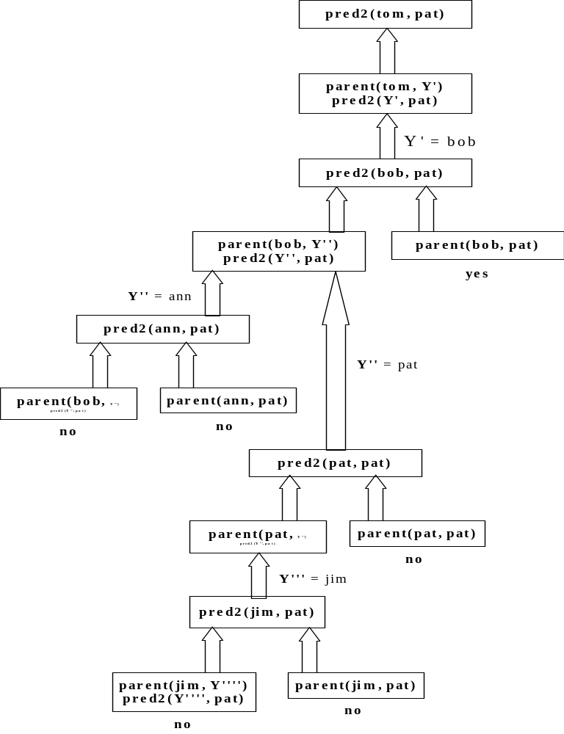
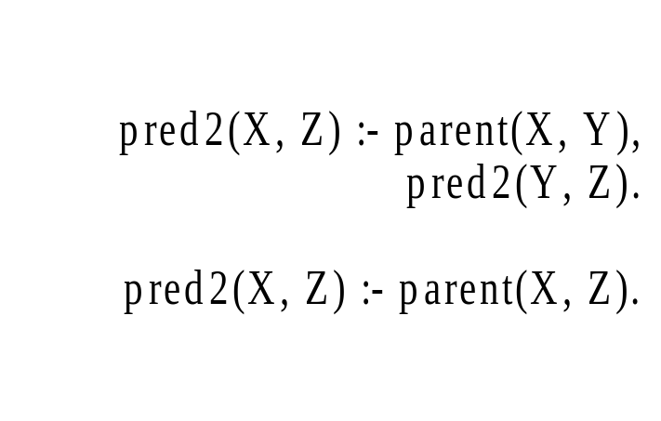
parent(pam, bob).
parent(tom, bob).
parent(tom, liz).
parent(bob, ann).
parent(bob, pat).
parent(pat,jim).
pr1
tom ile başlayan
2 parent ilişkisi (bob ve liz)
bulunduğundan ikisini de dene
bob ile başlayan
2 parent ilişkisi (ann ve pat)
bulunduğundan ikisini de dene
pr1
pr2
pr1
pr1
pr1
pr2
parent(ann,Y’’)
pred2(Y’’,pat)
pr1
pr2
parent(pat,Y’’’)
pred2(Y’’’,pat)
ann ile başlayan
parent ilişkisi
bulamadığından No
pr1
jim ile başlayan
parent ilişkisi
bulamadığından No
pr2

Slide 29
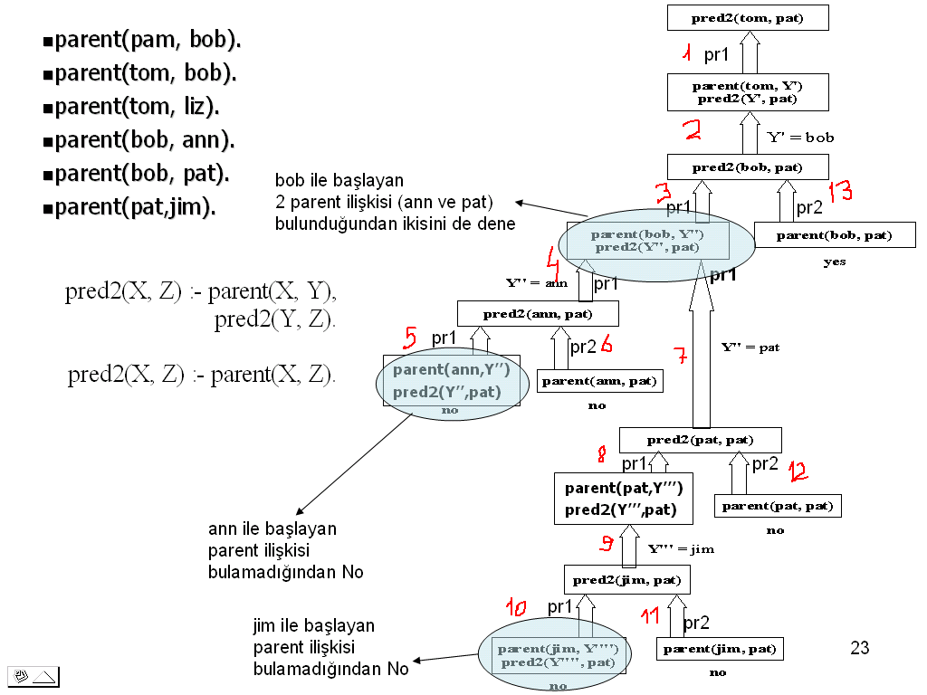
pr1
tom ile başlayan
2 parent ilişkisi (bob ve liz)
bulunduğundan ikisini de dene

Slide 30
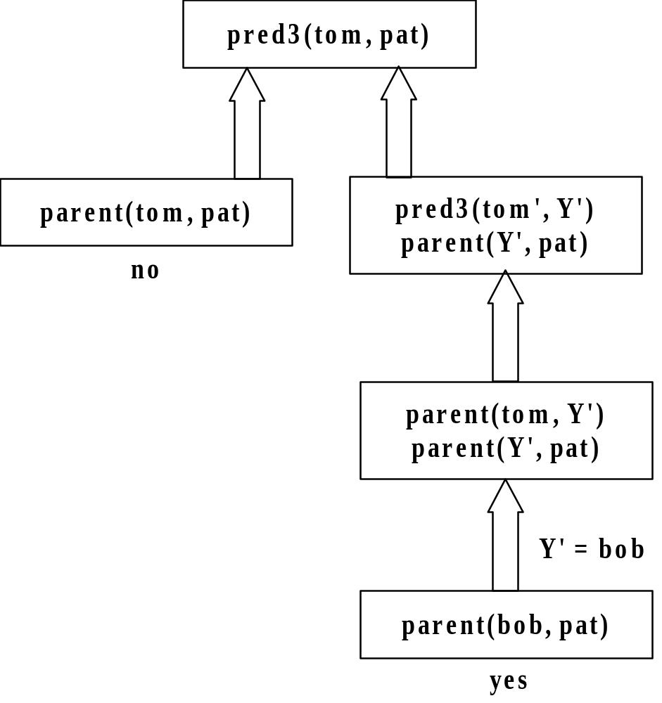
parent(pam, bob).
parent(tom, bob).
parent(tom, liz).
parent(bob, ann).
parent(bob, pat).
parent(pat,jim).
pred3(tom,Y’)
parent(Y’,pat)
  pred3(X, Z) :- parent(X, Z).
  pred3(X, Z) :- pred3( X, Y), parent(Y, Z).

Slide 31
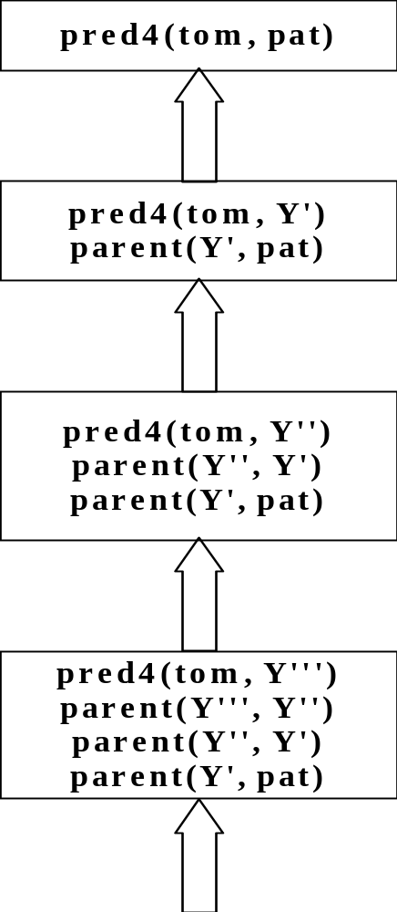
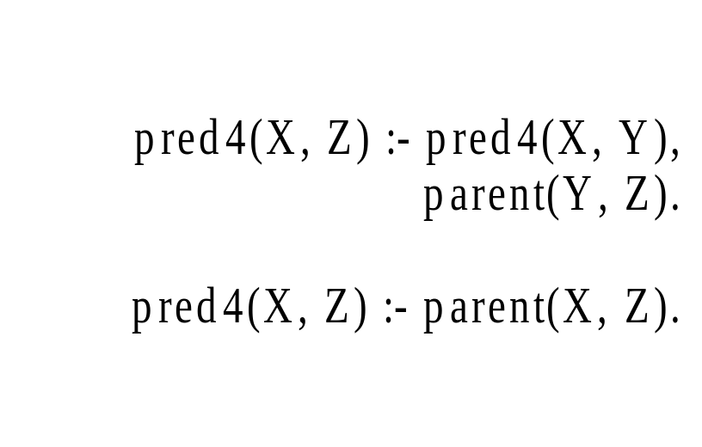
parent(pam, bob).
parent(tom, bob).
parent(tom, liz).
parent(bob, ann).
parent(bob, pat).
parent(pat,jim).

Slide 32
Prolog’da Problem Çözme
Ata ilişkisinde iki fikir var:
  İki nesne arasında parent ilişkisi var mı?
  İki nesne arasında her ikisiyle de parent ilişkisine sahip olan başka birisi var mı?
pred1 en basit fikri dener.
pred4 en karmaşık ilişkileri dener.
pred2 ve pred3 bu iki uç arasındadır.
Sonuç olarak
Önce en basit fikri dene.

Slide 33
bir çıkarım örneği -1
Ali okula gittiğinde öğlen yemeğini kantinde yer. Ali eve gittiğinde öğlen yemeğini mutfakta yer. Ali sınıfta kitap okudu.
Bilgileri verilip ali öğlen yemeğini nerede yedi ? sorusuna cevap veren bir kodu yazalım .
Burada bilinmesi gerekenler.
  Birisi bir yerde bulunmuşsa oraya gitmiştir.
  Birisi bir yere gitmişse ve o yeri içine alan yere de gitmiştir.
  Sınıf okulun içindedir.
  Oda evin içindedir.

Slide 34
bir çıkarım örneği-2
Kodda cümleler
vardir(yüklem,özne,belirtilinesne,dolaylıtümlec,cümleno)
yapısında tutulmuştur.
kapsar(oda,ev).
kapsar(sinif,okul).
vardir(oku,ali,kitap,sinif,12).
vardir2(git,M,_,Yer,_):-vardir(_,M,_,Yer,_).
  % M Yer'de bulunmuşsa -> M Yer'e gitmiştir
vardir2(F,M,B,Yer1,I):-kapsar(Yer2,Yer1),vardir2(F,M,B,Yer2,I).
  % M Yer2'de birşey yapmissa ve Yer2 yer1'i kapsiyorsa -> M Yer1'de de ayni seyi yapmistir
vardir2(yer,ali,oglenyemegi,mutfak,_):-vardir2(git,ali,_,ev,_).
  % ali eve gitmisse -> oglenyemegini mutfakta yer.
vardir2(yer,ali,oglenyemegi,kantin,_):-vardir2(git,ali,_,okul,_).
  % ali okula gitmisse -> oglenyemegini kantinde yer.
vardir ilişkisi gerçek cümle(bilgi)leri,
vardir2 ilişkisi türetilen cümle(bilgi)leri
ifade etmektedir.

Slide 35
bir çıkarım örneği-3
?- vardir2(yer,ali,oglenyemegi,Nerede,_).
Nerede = kantin;
No;
Burada sistem;
  alinin sınıfta bulunduğunu görüp okulda bulunduğu bilgisini edinmiş.
  Okulda bulunduğuna göre okula gitmiştir çıkarımını yapmış.
  Okulda gittiğine göre yemeğini de kantinde yemiştir sonucuna ulaşmıştır.
vardir(oku,ali,kitap,sinif,12). Cümlesi yerine vardir(oku,ali,kitap,oda,12). Cümlesi olsaydı sistemin cevabı mutfak olacaktır.

Slide 36
Özet
Atom ve değişken kavramları
‘ve’ , ‘veya’ nın kullanımı
Hedefleri Birleştirme
Prolog’da kuralların yerlerini ve cümleciklerin yerlerini değiştirmenin programın çalışmasına etkisi
Doğal dille yazılmış bir yazıyı, prologla ifade etme

Slide 37
Quiz time!
Hilmi, Almanya’ya gittiğinde Mercedes’te çalışır.
Hilmi, Amerika’ya gittiğinde Google’da çalışır.
Hilmi, İtalya’ya gittiğinde Ferrari’de çalışır.
Berlin, Almanya’dadır.
Miami, Amerika’dadır.
Venedik, İtalya’dadır.
Hilmi, Venedik’te gondola bindi.
Hikayesini Prolog dilinde modelleyen ve
Hilmi hangi firmada çalıştı? sorusuna cevap verebilen kodu yazınız.
Süre 15 dakika.

Slide 38
Kaynaklar
PROLOG Programming for Artificial Intelligence, Bratko, I., 3rd Edition, Addison-Wesley, 2001
Tacettin Ayar, Prolog Ders Notları

